Slide 1







PHÒNG GD & ĐT QUẬN LONG BIÊN
TRƯỜNG TIỂU HỌC PHÚC LỢI
CHÀO MỪNG CÁC THẦY, CÔ GIÁO VÀ CÁC EM
ĐẾN VỚI TIẾT HỌC
TNXH
TUẦN: 20
Bài 17: Con vật quanh em
(Tiết 1)

Slide 2


CHUẨN BỊ
ADD TITLE TEXT
click here to add text click here to add text click here to add text click here to add text click here to add text click here to add text

Slide 3

KHỞI ĐỘNG
ADD TITLE TEXT
click here to add text click here to add text click here to add text click here to add text click here to add text click here to add text

Slide 4
ĐỐ VUI
Con gì khi ta ngủ
Nếu không mắc màn che
Quanh người kêu vo ve
Châm vào người hút máu?
Là con gì?

Slide 5


Bài 17 : CON VẬT QUANH EM ( Tiết 1)
Trang 70, 71

Slide 6


Nêu được tên, mô tả hình dạng, màu sắc, độ lớn của một số con vật thường gặp xung quanh và đặc điểm nổi bật của chúng. Đặt được câu hỏi đơn giản để tìm hiểu các con vật; nhận biết được sự đa dạng của động vật.
1
Yêu cầu cần đạt
Nhận biết được tầm quan trọng của các con vật có ích từ đó có thái độ yêu quý, tôn trọng và bảo vệ con vật, đồng thời nhận biết được một số tác hại do một số con vật gây ra, từ đó có ý thức và hành động phù hợp để phòng tránh.
2

Slide 7

KHÁM PHÁ

Slide 8
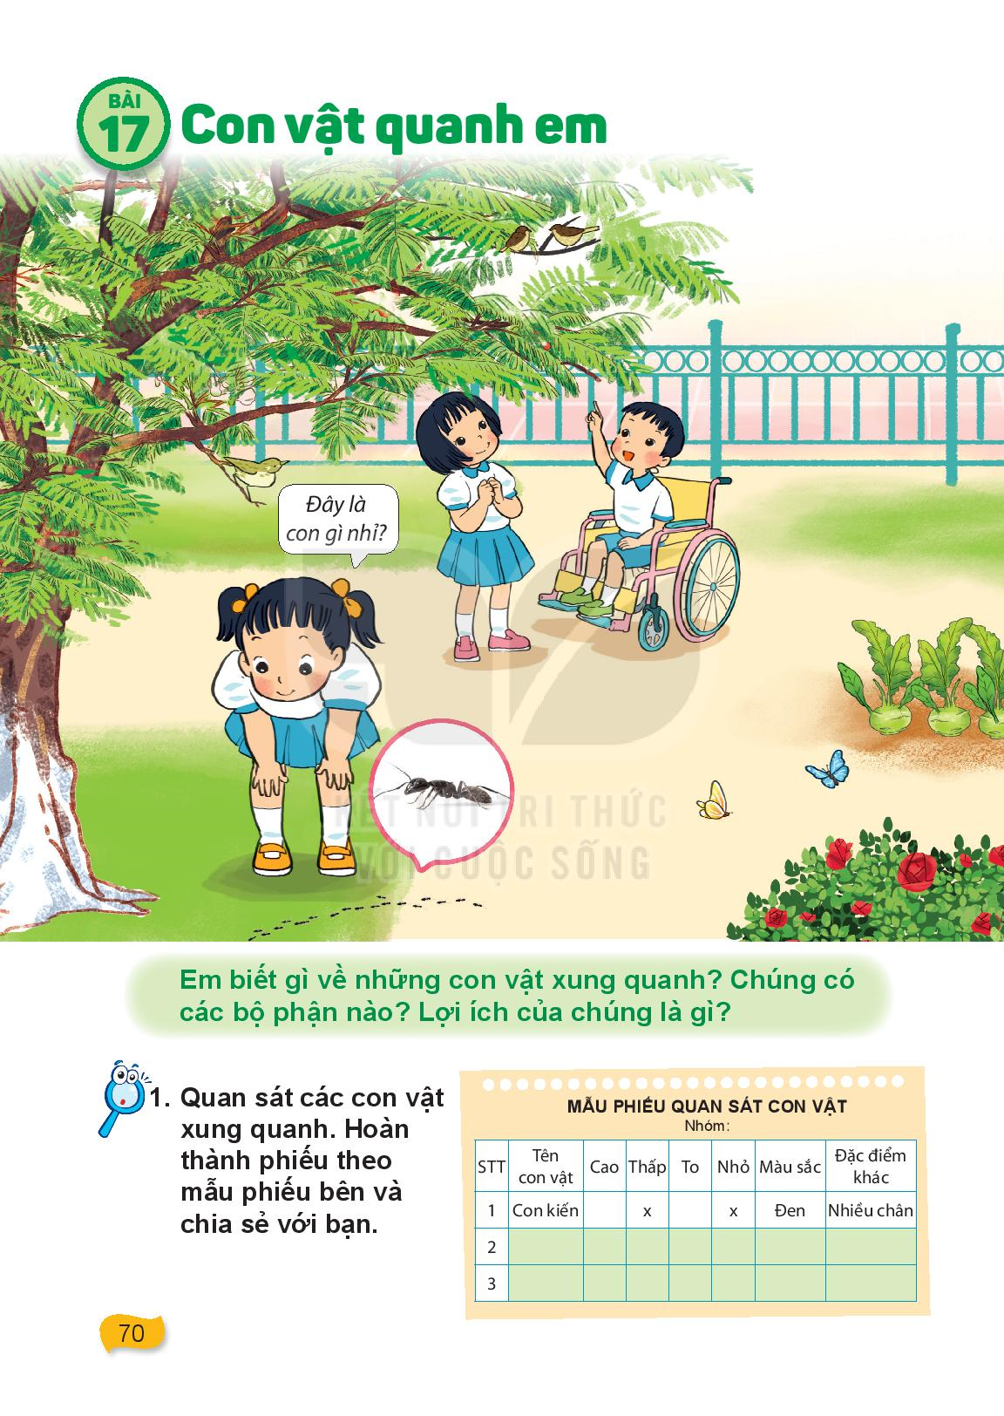
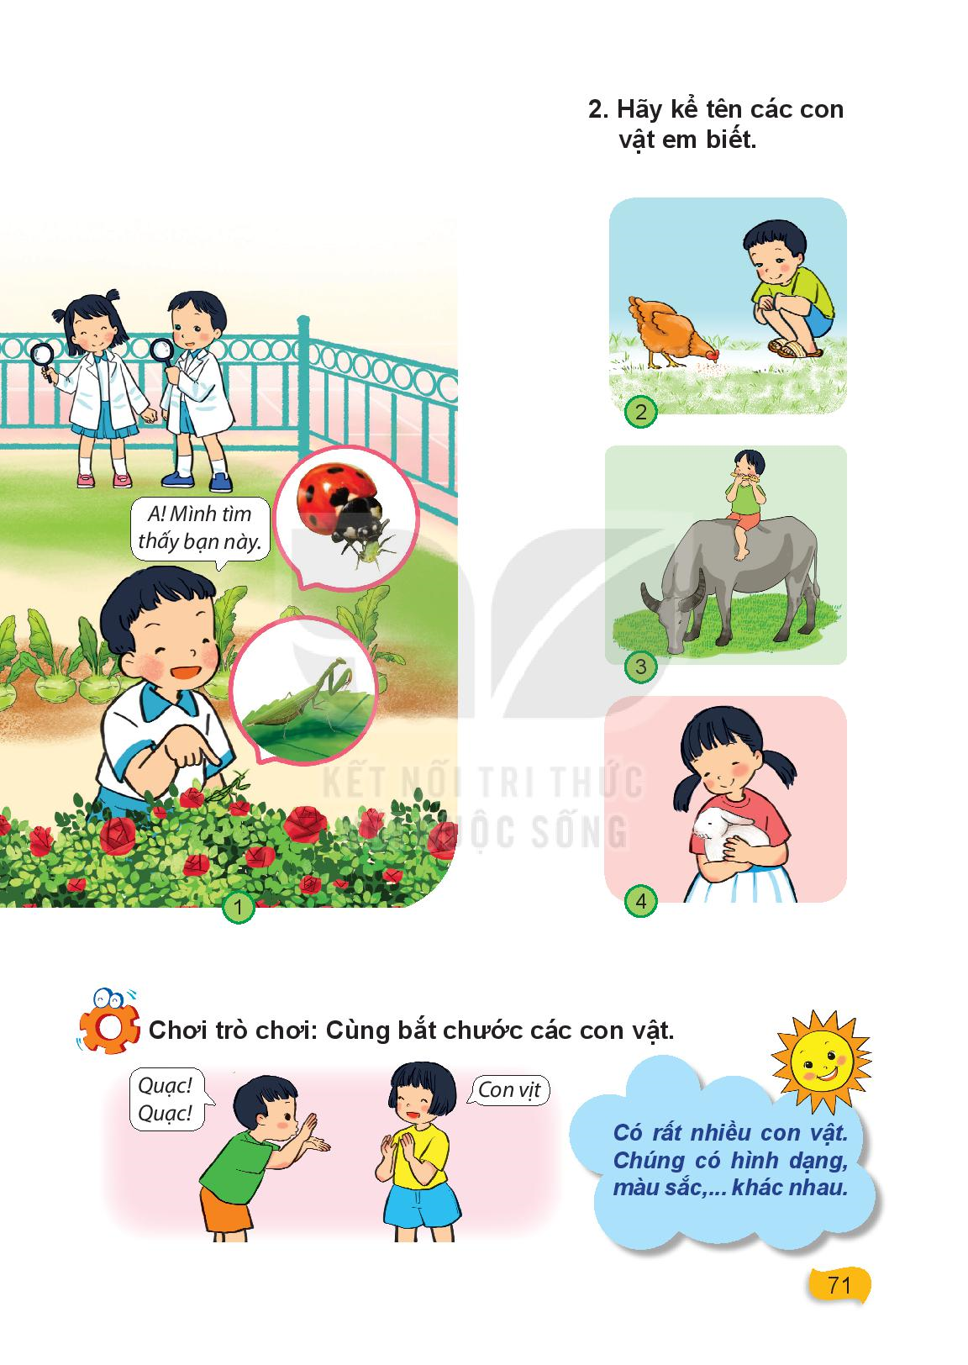

Slide 12
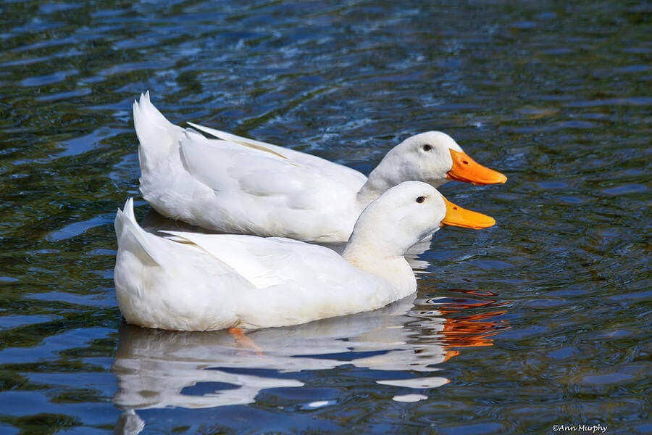

Slide 14


Slide 15
